Slide 1
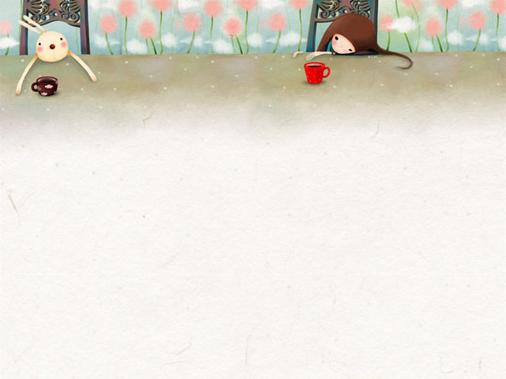
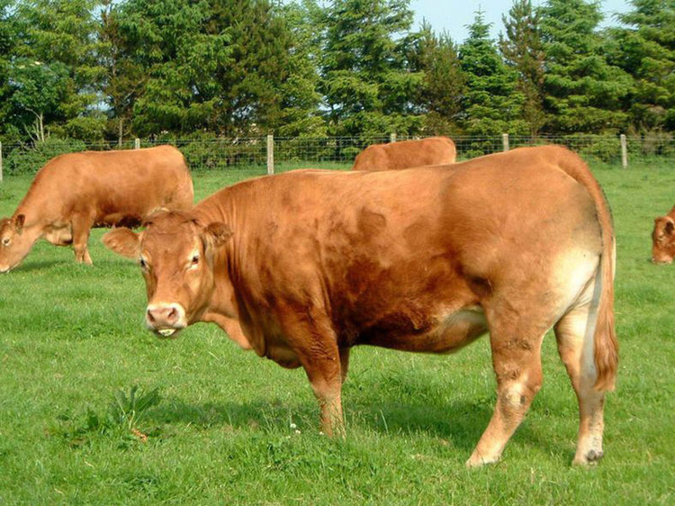
思考：牛的尾巴有什么用呢？
答：牛要用尾巴赶走周围的苍蝇。

